Slide 1
Programul PhotoScape Instructiuni de folosire
.

Slide 2
Detalii generale
Photoscape este un program destul de complex , care permite vizualizarea , editarea si redenumirea fotografiilor . Photoscape 3.3 este un program destinat celor mai putin initializati in modificarea pozelor , dar si celor care nu sunt chiar incepatori in acest domeniu.
Este un program freeware(gratuit) , necesita putine resurse de sistem.

Slide 3
Caracteristicile Photoscape 3.3
Viewer:puteti vizualiza poze de pe calculatorul dumneavoastra.
Editor:puteti edita poze
Batch editor:este un editor”in masa”, puteti edita mai multe fotografii deodata
Page: cu aceasta optiune puteti adauga mai multe fotografii , creeand una singura
Rename:redenumeste fotografiile in “masa”

Slide 4
Combine: puteti adauga mai multe fotografii, le puteti aranja pe verticala sau pe orizontala si dupa aceea puteti salva fotografiile intr-o singura poza
Animated GIF: puteti creea din fotografii imagini care se misca
Splitter:este o optiune cu care puteti impartii o fotografie in mai multe parti

Slide 5
Screen Capture:cu aceasta optiune se poate face un screenshot al desktop-ului sau al unei ferestre , a unei regiuni a desktop-ului
Color Picker : daca este o culoare undeva pe desktop , si de exemplu vreti sa o folositi undeva (in webdesign spre ex) si nu stiti care ii este codul RGB, va puteti folosi de aceasta optiune pentru a afla

Slide 6
Splitter
Acest progra permite decuparea fotografiilor.
Pentru a decupa trebuie adauga o anumita poza , apasam Add , cautam poza in folder-ul in care este salvata in calculatorul personal ,apoi apasam Open.
Sectiunea Col,Row permite decuparea pe coloane si randuri la o anumita dimensiune, iar sectiunea Width,Height permite reglamrea dimensiunilor.

Slide 7
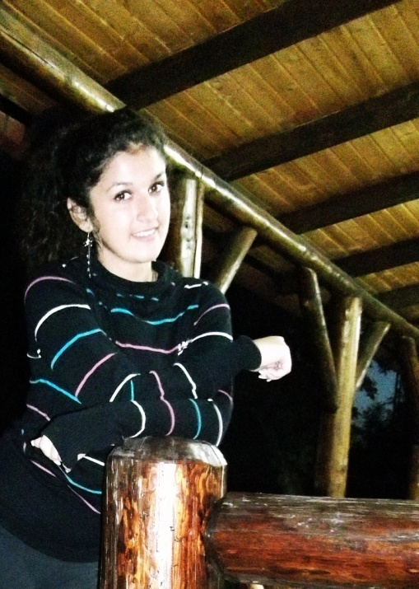

Slide 8
Editor
Acesta sectiune este cea mai utilizata in programul PhotoScape.
In partea din stanga sunt prezentate folderele in care exista poze . Se selectioneaza poza dorita si poate incepe editarea.
Sagetile albastre de sub poza permit rotirea imaginii sau “vederea ei in oglinda”.
Putem mari sau micsora o anumita parte din poza folosind plusul si minusul din dreapta pozei.

Slide 9
Aceasta sectiune are 4 mari subcapitole: Home , Object, Croop, Tools.
In Home putem :
Adauga rama(incadrare) fotografiei prin folosirea programului :frame si margin. Partea Round permite adaugarea unor modele de colturi rotunde.
Micsora ,mari poza sau roti poza.

Slide 10
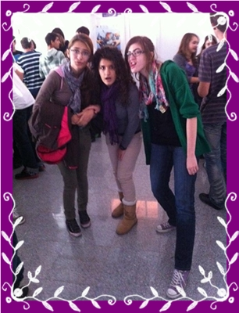
a) si b) :

Slide 11
c) Modifica luminozitatea din fotografie facand-o mai intunecata sau mai luminoasa prin programul Bright,Color.
d)”Nivela” poza=o trecere mai lenta dintre culori; folosind programul Auto Level.
e)Modifica contrastul culorilor prin Auto Contrast.
f)Evidentia detaliipe prin Sharpen(selectand nivelul de evidentiere) .

Slide 12
g) Adauga fotografiei diferite aspecte de film, putem reflecta poza , edita doar o anumita parte din poza si alte diverse programe pe care va las sa le descoperiti si sa le testati singuri in programul Filter.
h) Acoperi micile imperfectiuni prin programul Bloom.
i) Seta de unde vine lumina prin Backlight.

Slide 13
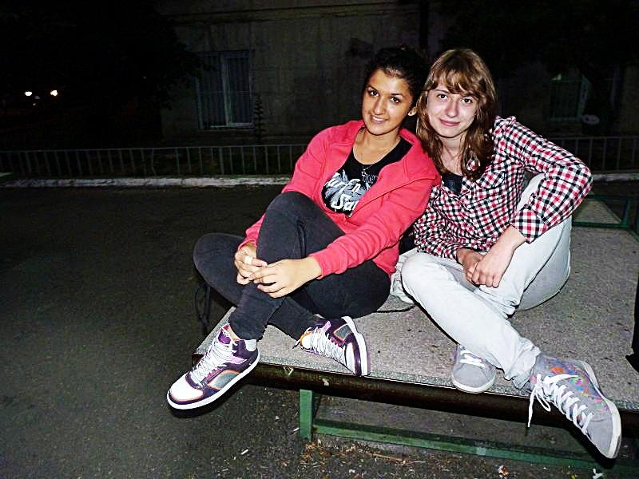

Slide 14
Object
Permite inserarea anumitor texte, fete , semne sau simboluri.
Color Picker( este sub forma unui creion) poate imita o anumita culoare din poza.

Slide 15
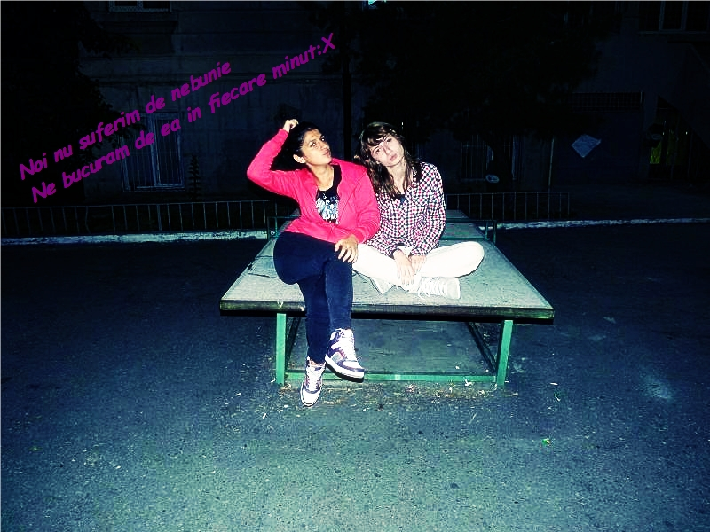

Slide 16
Crop si Tools
Programul Crop permite aflarea codului unei culori.
Programul Tools poate estompa anumite zone din fotografie (Mosaic) , copia o culoare apoi punerea ei in alt loc(Clone Stamp).

Slide 17
Daca am facut o ediatare si nu ne place rezultatul putem folosi Undo(ptr a reveni la imaginea editala anterior)sau Undo All( ptr a reveni la poza initiala).
Pentru a salva se foloseste Save.

Slide 18
Page
Cu ajutorul acestei sectiuni puteam face un colaj din mai multe fotografii .
Se poate aduga o margine (colorata sau nu) fiecareia dintre fotografii pentru a iesi mai bine in evidenta.

Slide 20
Batch Editor
Putem edita mai multe poze simultan .
Se poate redimensiona o anumita fotografie si i se poate adauga o rama.
Combine
Se pot pune mai multe poze si se poate forma una singura . Lucreaza aproape ca si programul Page.

Slide 23
Proiect : PhotoScape
Eleva: Vamesu Alexandra 9h
Colegiul National de Informatica “TUDOR VIANU”

